Slide 1

ESG的企業意涵與永續金融─紡織業如何推展ESG
2022.12.8
溫麗琪 主任

Slide 2
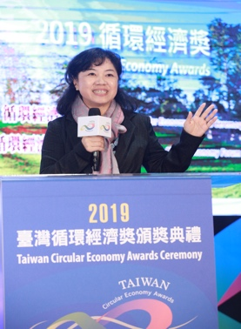
自我介紹
環境和法律經濟學者
綠色經濟研究中心主任
曾擔任WTO中心副執行長及國際經濟所研究員
曾擔任經濟部推動綠色貿易專案辦公室副執行長
曾榮獲中央社2008年的台灣企管類十大潛力人物獎；及1998年和1999年得過國科會研究獎
著「環境保護的成本效益分析－理論、方法及應用」，以及譯「法律經濟學」

Slide 3

https://www.ypppt.com/
大綱
前言
企業環境外部成本知多少？
經濟活動的永續標準
企業碳中和之道
  企業的角色：以服飾業為例
  台灣企業的挑戰

Slide 4
法制趕不上環境惡化的速度，永續發展似乎成為了奢想⋯
WWF: 自 1970 年代人類致 4,000 種動物群族減 60%，問題根源是過度消費，我們不應再忽略當前不可持續的生產模式和浪費帶來的影響。
資料來源：立場報道 2018.10.30
Notes:
為什麼要再生能源？
因為大自然的力量真的很可怕！特別是極端氣溫與極端氣候事件不斷增加，如加州經歷了有史以來最大規模的野火，造成至少5萬人撤離，40多人死亡，摧毀至少8400棟房屋。
科學家正在研究氣候變遷在這些事件中的影響，已經發現人為引起的氣候變化，可能就是造成颶風降雨量增加至少3.5倍，強度增加近兩成的原因。
聯合國:減災行動迫切需要全社會參與的多層面戰略

Slide 5
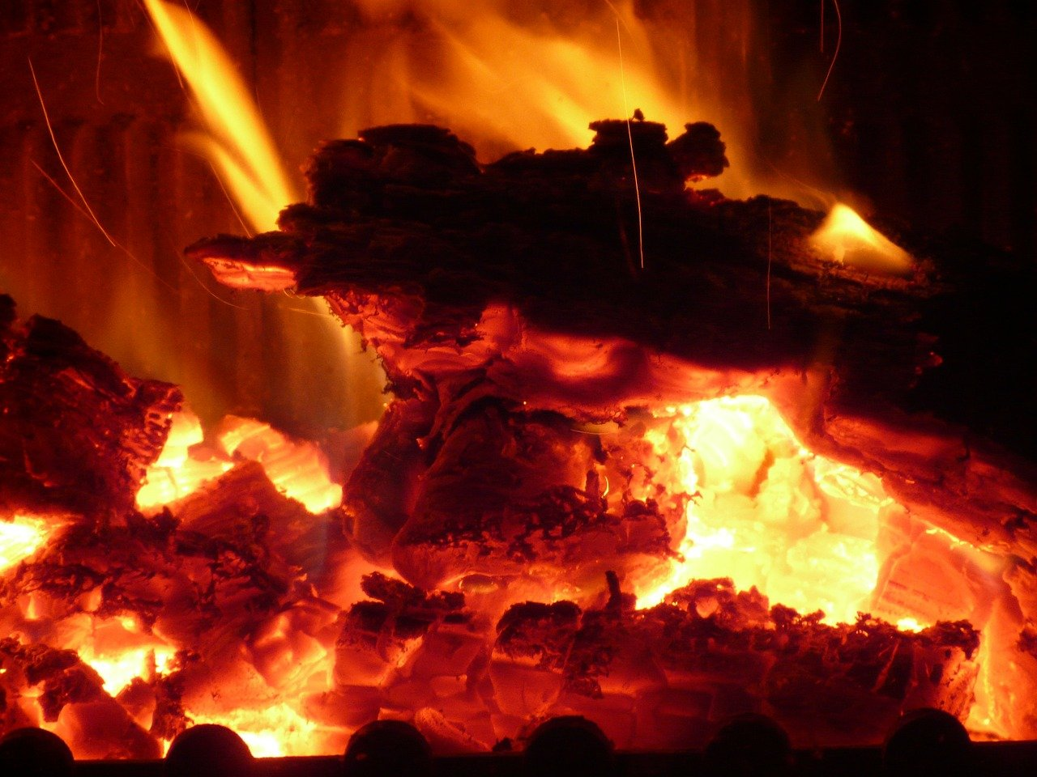
IPCC第六次評估報告（AR6）
相比1850年至1900年的全球溫度，2011年至2020年的全球溫度上升了1.09℃
過去五年是1850年以來歷史氣溫最高的五年。
相較於1901年至1971年，海平面上升的速度翻了三倍。
在溫室氣體排放量最理想的情境下，2021~2040年全球升溫仍非常有可能突破1.5℃。
資料來源：台達基金會（2021）、天下雜誌（2021）
Notes:
從IPCC的評估報告當中就知道我們守住1.5度C的重要性。

Slide 6


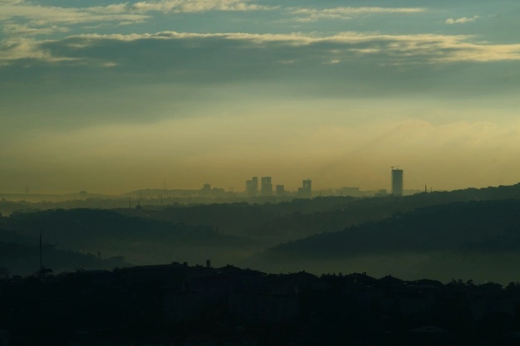
《刺胳針倒數》：氣候變遷嚴重威脅人類健康，所有指標都在惡化！
《刺胳針倒數》是英國權威醫學期刊《刺胳針》與全球多個頂尖學術機構及聯合國專家合作的計畫，每年就氣候變遷對人類健康的影響發表報告。
在今年的年度報告指出，包括高溫、極端氣候事件、傳染病、饑荒、空氣污染等44項與氣候變遷相關的全球健康指標都在惡化，導致全球數百萬人面臨生命危險。
高溫致死
傳染病肆虐
空氣品質惡化
2019年有近35萬人死於高溫相關疾病。
到了21世紀末，約1,100萬人暴露在致命的高溫環境。
全球暖化提高了真菌生存環境的平均溫度，到了21世紀末，如果碳排放量不減少，世上近9成人口將面臨瘧疾與登革熱的風險。
空氣污染產生刺激肺部的細懸浮微粒「PM2.5」，導致致命危害。
《刺胳針》研究報告指出，PM2.5每年造成近100萬人死亡。
資料來源：https://www.storm.mg/article/4006605?page=2；圖片來源： https://unsplash.com/
Notes:
過去大眾對於氣候變遷所造成的極端氣候事件大多認為是

Slide 7
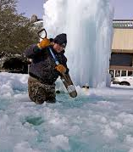
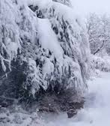
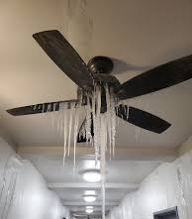
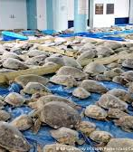
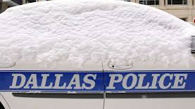
德州暴風雪帶來經濟指標崩壞
約1430萬人缺乏乾淨飲水
一度400萬人斷電的情況
居民收到電費帳單，竟暴漲近200倍，達到了12000美元

Slide 8
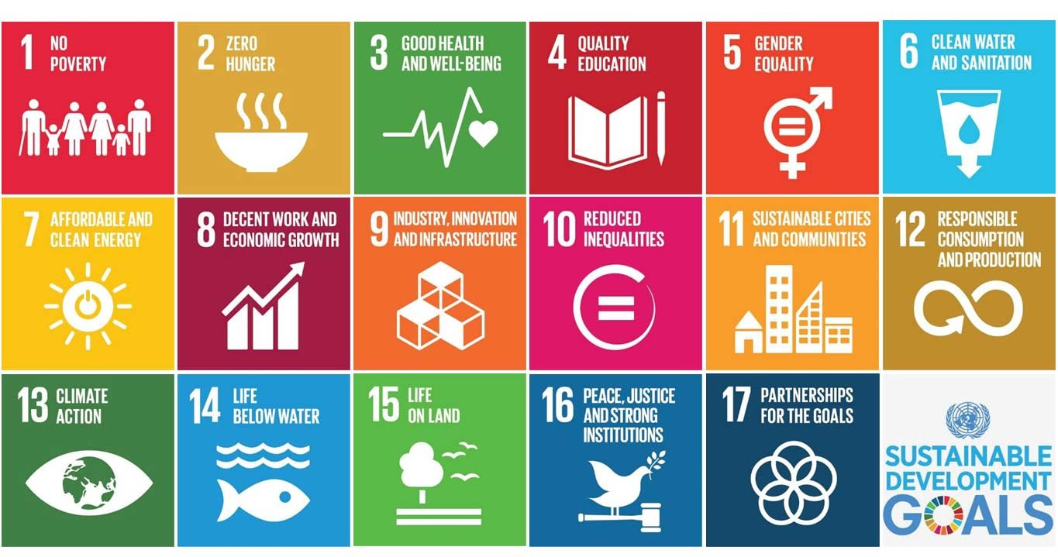
2030年為永續關鍵年

Slide 9
企業環境外部成本知多少？
環境外部成本的風險？
碳定價下的經濟競爭力？

Slide 10






前言
「環境外部成本」成為企業「碳焦慮」的主要來源
來自於碳費、碳關稅、永續金融、供應鏈客戶的壓力脫離不了「環境外部成本」
CSRone和中經院綠經中心聯手分析上市公司的環境外部成本
318家上市公司的淨利排名因為環境外部成本大洗牌！
2

Slide 11
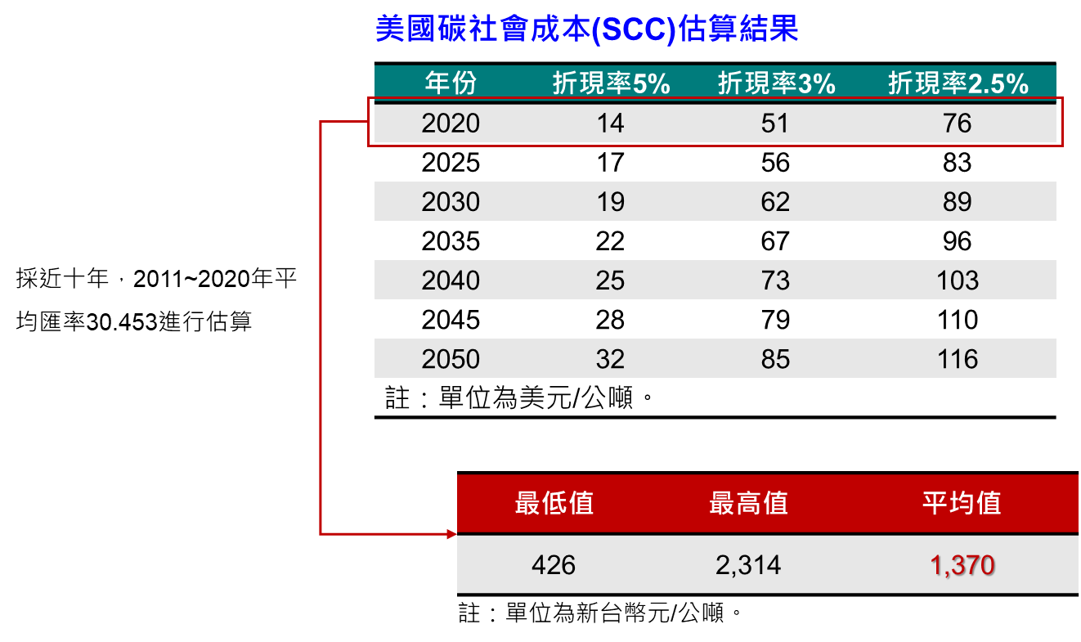
企業碳環境成本以美國碳社會成本的平均值為主要情境
資料來源：Interagency Working Group on Social Cost of Carbon, United States Government (2021)
3

Slide 12
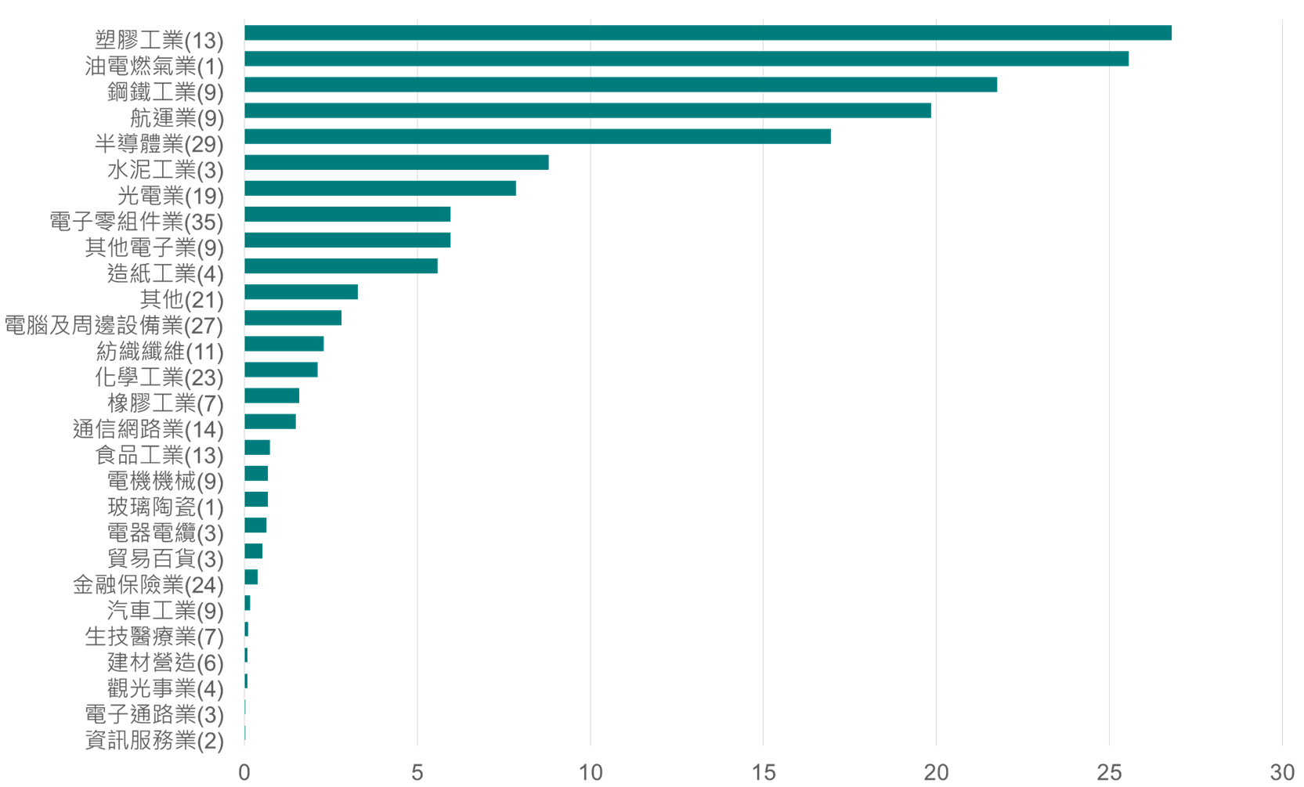
318家上市公司碳排放量超過我國整體排放量1半以上
行業別排放量總計為1億6,270萬噸CO2e，前四大行業別排放佔比即超過整體排放的一半，依序為塑膠工業（2,680萬，佔16.5%）、油電燃氣業（2,555萬，佔15.7%） 、鋼鐵工業（ 2,176萬，佔13.4 % ）、航運業（ 1,985萬，佔12.2 % ）。
（單位：百萬噸CO2e）
4

Slide 13
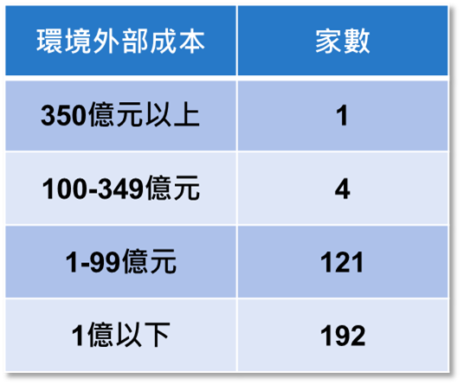
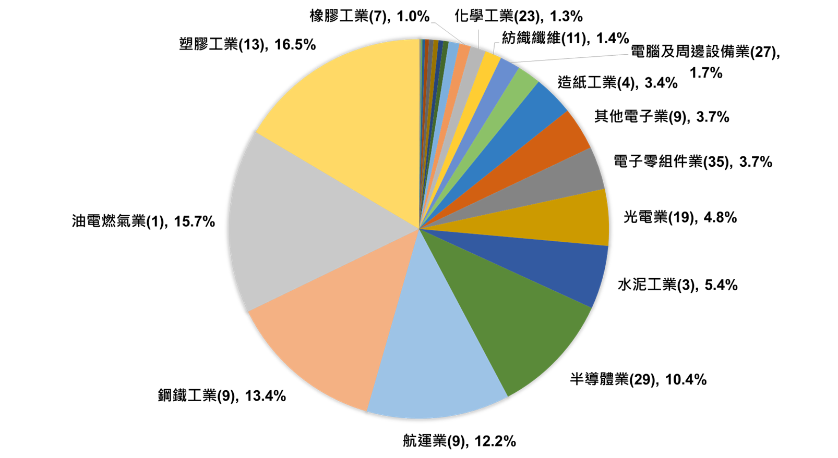
上市公司126家環境外部成本超過上億
依照美國碳社會成本(SCC)1噸碳1,370元計算，所有行業別環境外部成本總計約為2,230億元，其中又以塑膠工業環境外部成本最高（367.1億），佔總環境外部成本16.5%。
5

Slide 14
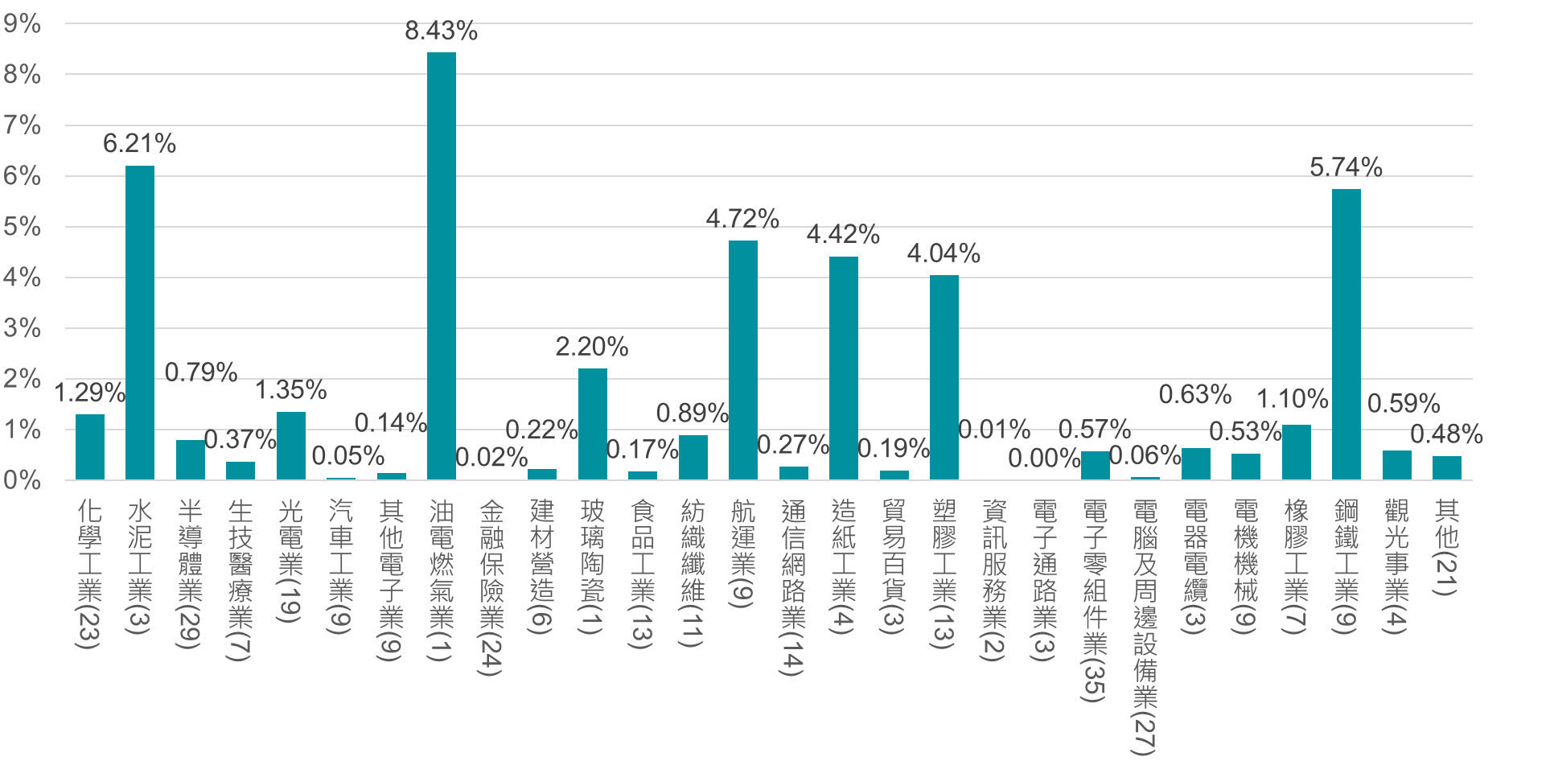
電燃氣業、水泥、鋼鐵業環境成本佔營收比例為最高
*()內表示企業家數
6

Slide 15
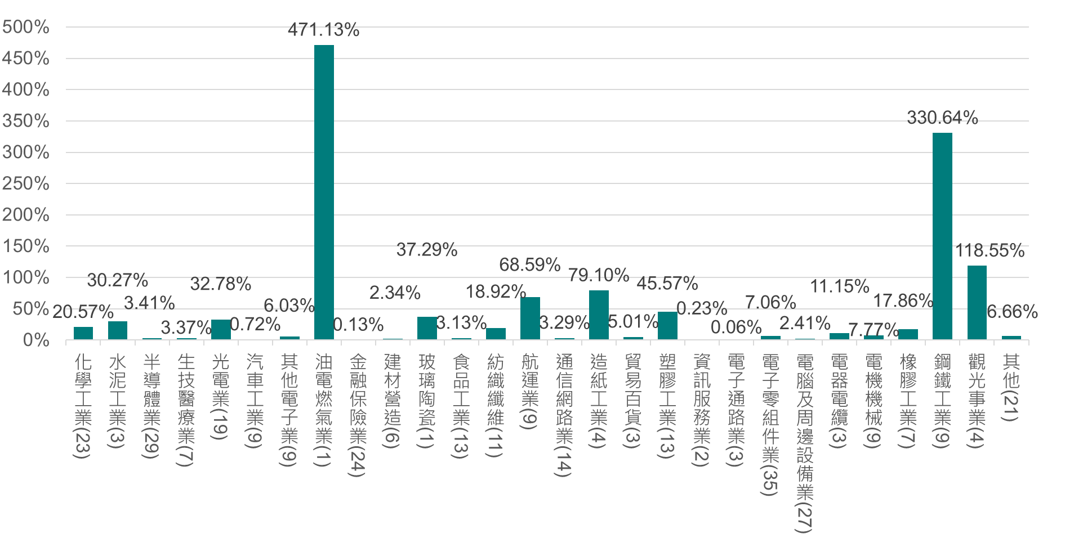
油電燃氣、鋼鐵、觀光事業、造紙業 環境成本佔淨利比例最高
  國內以油電燃氣業、鋼鐵業、航運業、塑膠工業的環境成本占淨利比最高。
  其次為化學工業、紡織工業、橡膠工業、通信網路業、食品工業。
*()內表示企業家數
7

Slide 16
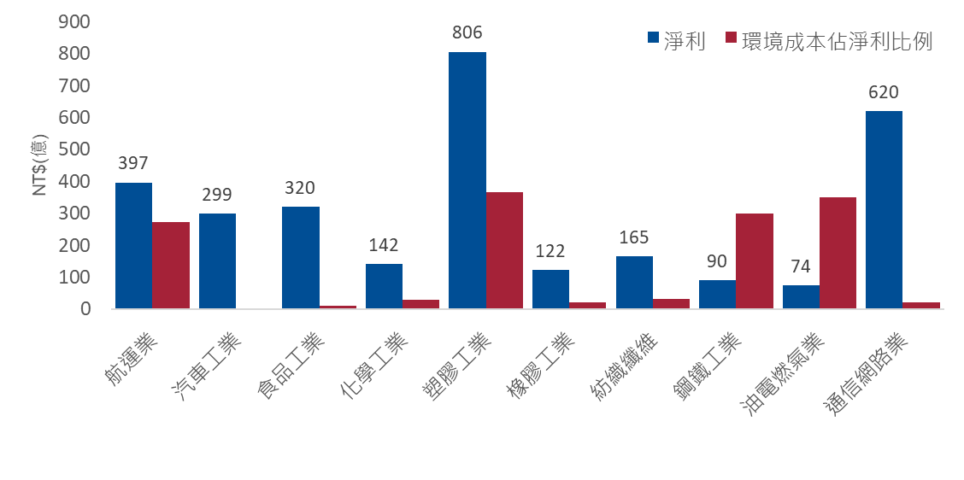
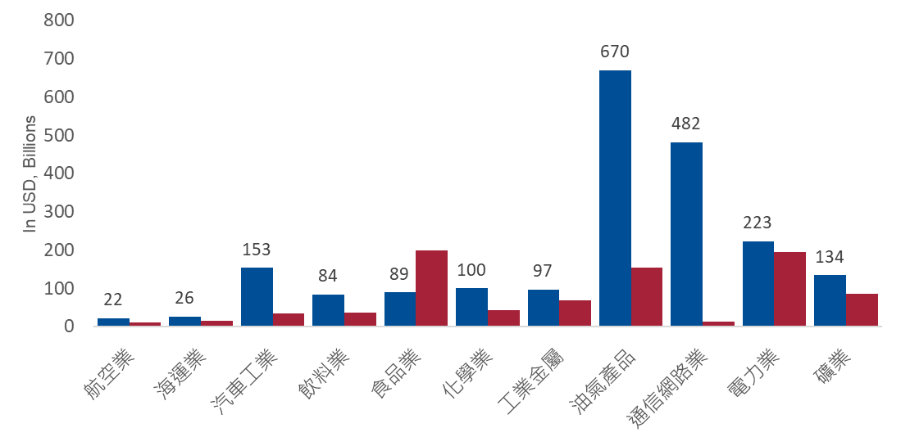
國內外環境成本
佔
淨利比例的比較
國內
國際環境成本佔EBITDA比例
（全球800家企業，22項環境
衝擊指標）
8
資料來源：Trucost 2012

Slide 17
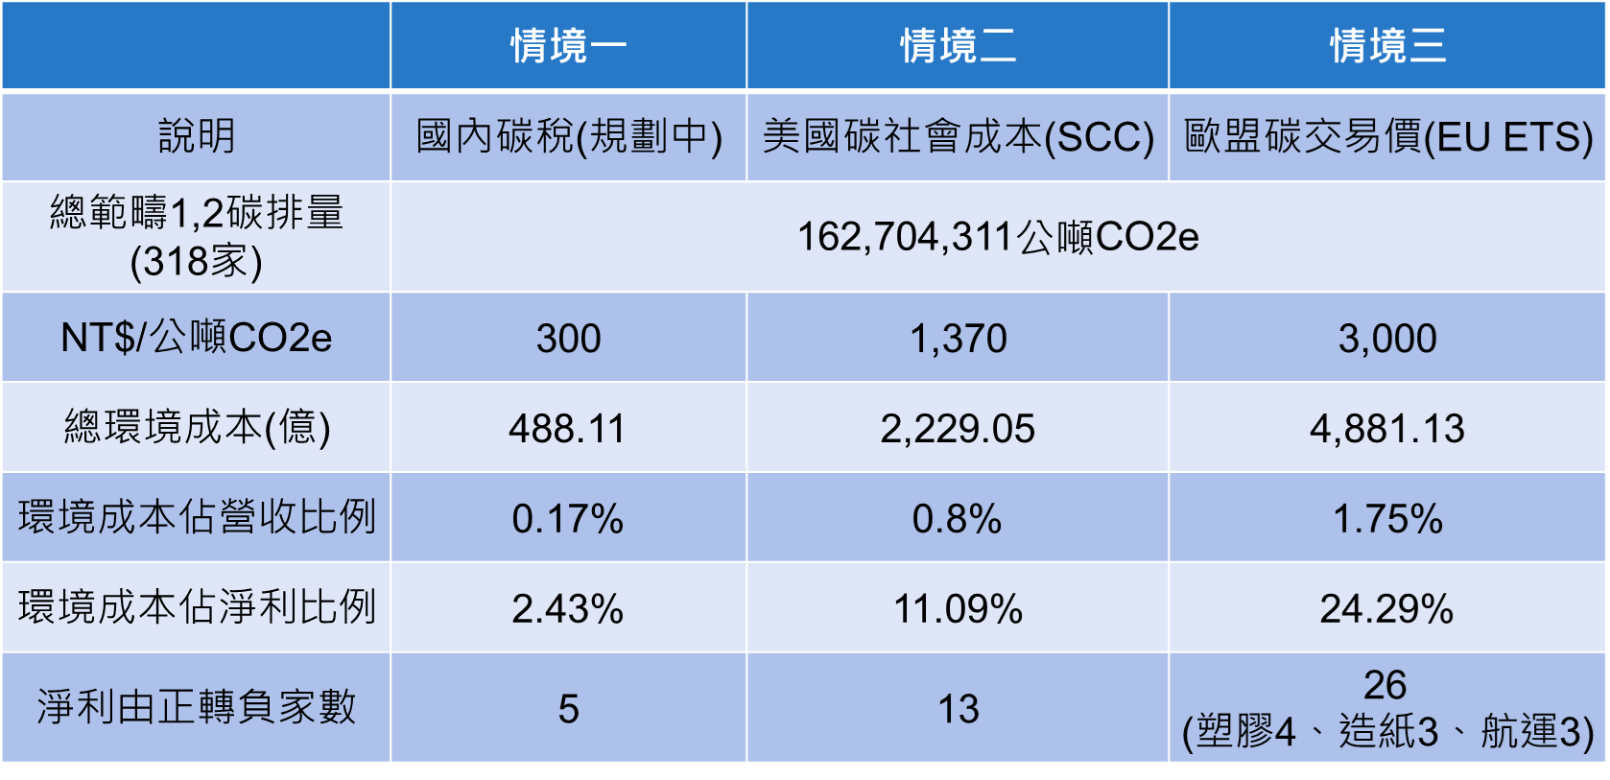
碳定價將決定企業的經濟競爭力
9

Slide 18
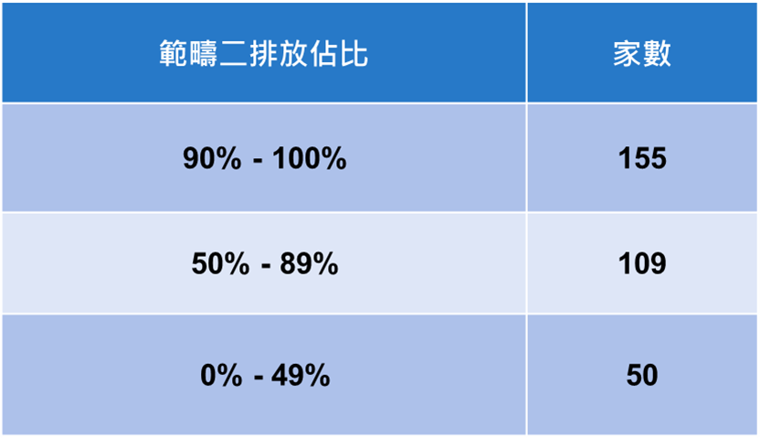
企業範疇二排放佔總排放量高
近一半企業（155家）範疇2排放佔自身排放量（範疇1+2）的90%以上；而有264家企業範疇2排放超過自身排放量的50%。
10

Slide 19
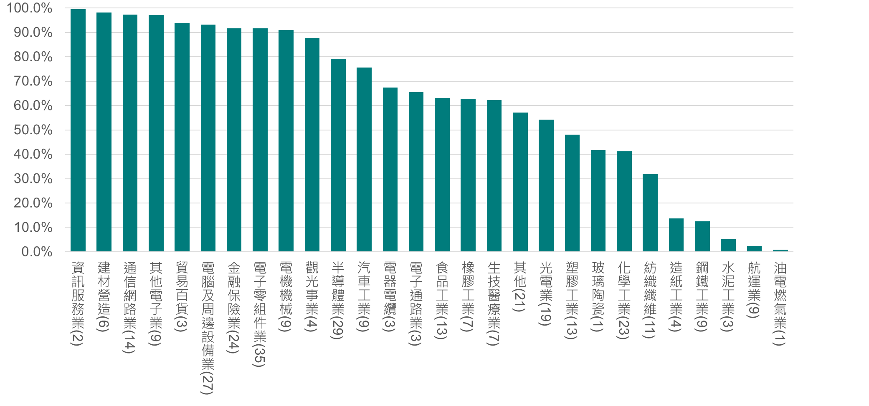
所有行業別範疇二排放總量約為5,800萬噸，約佔整體碳排總量1億6,270萬噸的35%。
11

Slide 20
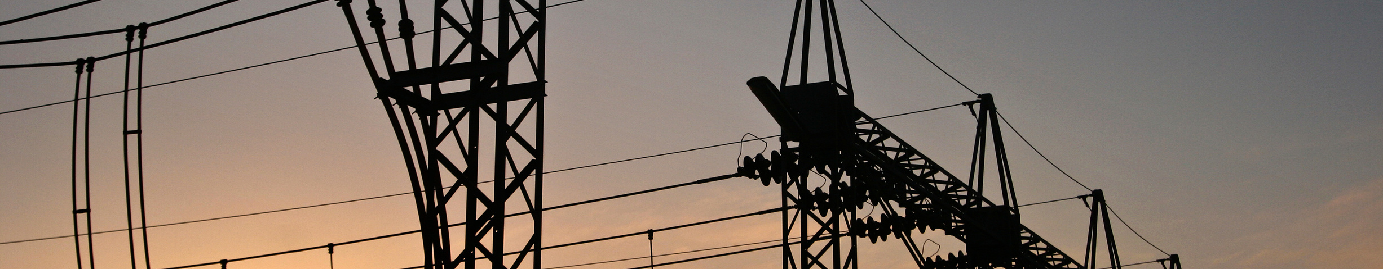


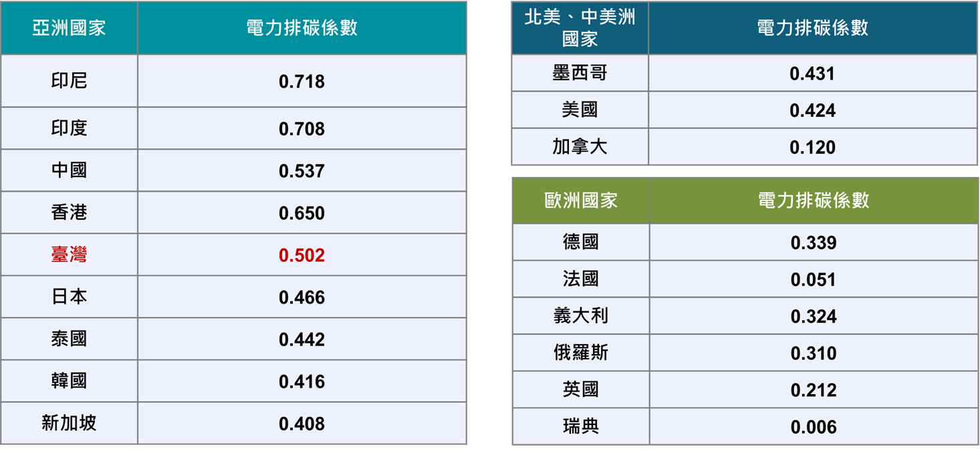

2020年各國電力排放係數
資料來源：彙整自Carbon footprint（2022）
12

Slide 21

臺灣企業環境外部成本報告發展願景
  環境成本定價時代來臨
  納入環境其他範疇，如空氣污染、水污染、廢棄物衝擊指標作為企業永續資訊揭露內涵
  建立臺灣企業環境外部成本資料庫
  企業可瞭解環境政策的財務意涵，如碳邊境調整政策的負擔
  金融機構可據以判斷企業的真實價值，並做為未來資金導入的指標
13

Slide 22
經濟活動的永續標準

Slide 23
歐盟永續分類標準
背景
內容
目的
以永續分類標準界定永續活動範圍，盼提供投資人與金融機構以量化資訊，判斷經濟活動是否永續的標準，並將資金引導至永續經濟活動
定義經濟活動的永續標準
提供企業及金融機構進行詳實資訊揭露，並提供給投資者、利害關係人及機構公開審閱，作為投資人的投資評估參考
使市場參與者和消費者瞭解哪些經濟活動永續
防止漂綠，以保護投資者和消費者
提供穩固基礎
1.協助資金流向永續投資
2.管理因氣候變遷、環境惡化和社會問題引起的金融風險，並提高資訊透明度
3.透過規範標準的建立，長期規劃金融和經濟活動
Notes:
歐盟

Slide 24
分類法下資金可導入之經濟活動
活動種類 | 技術篩選標準 | 範例
本身為低碳之經濟活動 （與2050年淨零碳經濟兼容） | 較為穩定且長期的標準 | 直接零碳排放交通 碳捕捉技術
對2050年淨零排放轉型有貢獻的活動 但尚未達到相當水準 | 定期檢視並滾動式修正，以趨向淨零排放目標 | 車輛排放<50gCO2e/km以下 建築物裝修
促進上述淨零目標的支持性活動 | 較為穩定且長期的標準 （支持低碳活動） 定期修訂以趨向淨零排放（支持淨零碳轉型，但尚未達到相當水準） | 再生能源設備、氫氣生產設備、電池、低碳運輸技術、建築節能設備等製造 支持低碳公路運輸、水運、機場之基礎設施布建
Notes:
永續的經濟活動主要有三大類別，包括本身已經是低碳的經濟活動、還有轉型地碳的經濟活動、還有支持低碳經濟活動。

Slide 25

1
2
3
永續經濟活動
三大評估準則
6大環境目的中，至少1項具實質貢獻 （substantially contribution, SC）
其餘環境目的，皆無造成重大損害
（do no significant harm, DNSH）
遵守最低限度的社會治理保障（minimum safeguards）

Slide 26
六大環境目的
1. 氣候變遷減緩
可降低溫室氣體排放的經濟活動，如：產生、儲存或使用再生能源、氣候中和能源（包括碳中和能源）、電網強化改善能源效率、增加使用碳捕捉與儲存技術等
2. 氣候變遷調適
除降低溫室氣體排放的經濟活動外，其他為因應已發生或預期的氣候負面衝擊，而進行的調整活動，以減輕危害或發展有利的機會，如：提升橋梁、道路等維生基礎設施韌性、山坡地水土保持維護等
3. 水及海洋資源的永續性及保育
具有對水和海洋資源的永續利用和保護作出重大貢獻的經濟活動，以維持地表水和地下水的良好狀態或防止惡化
4. 轉型至循環經濟
促進循環經濟轉型的經濟活動，包含廢棄物的回收再利用或避免廢棄物產生
5. 污染預防與控制
對於空污、水污、土壤地下水污染等環境污染的預防和控制具有重大貢獻的經濟活動
6. 生物多樣性及生態系統的保護與復原
對保護和恢復生物多樣性及生態系統具有重大貢獻，包括保護、養護或恢復生物多樣性、實現生態系統良好狀況或保護已處於良好狀況生態系統的經濟活動
Notes:
六大環境目的

Slide 27

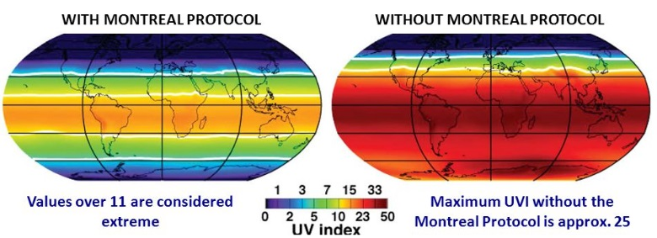
蒙特婁議定書 蒙特婁破壞臭氧層物質管制議定書 Montreal Protocol on Substances that Deplete the Ozone Layer

Slide 28



環境目的貢獻之相互關聯
設定「最終目標狀態」（headline ambition levels），並釐清各環境目的間如何相互作用、預期經濟活動之貢獻。
水與海洋
物理狀態
技術篩選標準設計邏輯
生物多樣性與
生態系
汙染
生態系
狀態
汙染
狀態
水資源與海洋保護、生物多樣性兩項環境目的：側重直接改善狀態；
汙染防治環境目標：側重於減低汙染造成的壓力；
循環經濟：聚焦於系統性的改變，以支持其他環境目的之達成。
陸地
淡水
海洋
空氣
水汙染
土地
減輕環境壓力
循環經濟
資料來源：資策會科法所蔡淳宇
Notes:
例如：汙染會對於生物多樣性和水資源等環境目的之狀態造成壓力，循環經濟則是協助減輕各個環境目的達到其理想狀態之手段

Slide 29
礦業（非金屬製程） – 水泥生產 歐盟
氣候變遷減緩 | 水泥熟料：≦0.766 tCO2e 與水泥熟料或水泥生產過程相關：≦0.498 tCO2e
未造成重大危害 （右為重大危害定義） | 與水泥窯中化石燃料的消耗和燃燒反應有關的空氣污染排放 位於缺水地區生產設施的用水量 水泥生產過程中燃料替代品的（有害）廢物處理和儲存可能會汙染土壤和地下水
氣候變遷調適 | 降低重大實際氣候風險 考慮目前天氣多變性和未來的氣候變遷 基於對可用氣候數據的可靠分析、與對各種未來情境的預測 與經濟活動預期的生命週期一致 支援系統調適 活動不會導致對其他的氣候風險增加
水及海洋資源的永續性及保育 | 辨識及管理相關風險 符合歐盟水相關法規
轉型至循環經濟 | 水泥製造廠可使用來自廢棄物的替代燃料，如固體廢棄物燃料 (SRF)、二次料，如如再生混凝土骨料 (RCA) 使用有害廢棄物作為替代燃料， 需符合EU廢棄物管理計畫
污染防治 | 確保排放廢水、廢氣，符合歐盟BREFs中的水泥、石灰和氧化鎂生產排放標準 (BAT-AEL) 確保符合認驗證標準，如ISO14001、EMAS，或同等標準
生物多樣性及生態系統的保護與復原 | 確保廠區作業符合歐盟相關指令2014/52/EU、2001/42/EC或同等級之國際標準 確保鄰近生物多樣性敏感區的廠區，符合歐盟生物多樣性策略 (COM 2011 244)、鳥類準則 (2009/147/EC)、棲地準則 (92/43/ EEC)等
資料來源 : 歐盟《Taxonomy: Final report of the Technical Expert》

Slide 30
金屬製程 – 鋼鐵生產 歐盟 鋼鐵
氣候變遷減緩 | 溶化生鐵 ≦ 1.328 tCO2e 燒結礦 ≦ 0.171 tCO2e 鑄鐵 ≦ 0.325 tCO2e 電弧爐 高合金鋼 ≦ 0.352 tCO2e 電弧爐 碳鋼 ≦ 0.283 tCO2e 焦炭（不含褐煤焦碳）≦ 0.286 tCO2e
未造成重大危害 （右為重大危害定義） | 焦炭製作和冶煉過程排放顆粒物（粉塵）、氮氧化物、二氧化硫、一氧化碳、氯化物、氟化物、揮發性有機化合物、多環芳烴（PAHs）、多氯代二苯並二噁英/呋喃和重金屬等 向水中排放碳氫化合物、懸浮固體 在水資源短缺地區，進行冷卻焦炭和冷卻操作的水消耗 汙染排放可能影響生態環境和生物多樣性 焦化和冶煉過程中產生的廢棄物或副產品，包括高爐礦渣、焦油和苯甲酸酯
氣候變遷調適 | 降低重大實際氣候風險 考慮目前天氣多變性和未來的氣候變遷 基於對可用氣候數據的可靠分析、與對各種未來情境的預測 與經濟活動預期的生命週期一致 支援系統調適 活動不會導致對其他的氣候風險增加
水及海洋資源的永續性及保育 | 辨識及管理相關風險等 符合歐盟水相關法規
轉型至循環經濟 | 需符合歐盟BREFs規範
污染防治 | 確保空氣、水資源污染排放量，如氮氧化物 (NOx)、氨 (NH3)，符合歐盟等相關排放標準 (BAT-AEL) 確保符合認驗證標準，如ISO14001等
生物多樣性及生態系統的保護與復原 | 確保廠區作業符合歐盟相關指令2014/52/EU、2001/42/EC或同等級之國際標準 確保鄰近生物多樣性敏感區的廠區，符合歐盟生物多樣性策略 (COM 2011 244)、鳥類準則 (2009/147/EC)、棲地準則 (92/43/ EEC)等
Notes:
範疇一（直接溫室氣體排放）：來自於製程或設施之直接排放，如工廠煙囪、製程、通風設備及組織擁有或控制的固定燃燒源、製程排放、交通工具的排放及逸散排放源
範疇二（能源間接排放）：來自於外購電力、熱或蒸汽之能源利用間接排放
範疇三（其他間接排放）：非屬自有或可支配控制之排放源產生之排放，如因租賃、委外業務、員工通勤等造成之其他間接排放

Slide 31
不動產/建築業 – 新建築物 歐盟
氣候變遷減緩 | (a).新建築物的能源績效，其基本能源需求(Primary Energy Demand (PED))須以零碳建築(zero-energy building (NZEB))所制定標準能降低至少20%以上能耗 (b)對於面積大於5000平方公尺的新建建築物，須進行氣密性(air-tightness)及熱能整合性(thermal integrity)檢測，對於任何缺失，需對投資人及購屋顧客進行忠實資訊揭露 (c)對於面積大於5000平方公尺的新建建築物，需估算在建物興建過程每一階段其全球暖化潛勢(global warming potential)值數據，對投資人及購屋顧客進行忠實資訊揭露。
未造成重大危害 （右為重大危害定義）
氣候變遷調適 | 營運活動須符合分類標準附錄相關規定
水及海洋資源的永續性及保育 | 飲用水設施需符合歐盟相關廠品標章認證規定 洗手盆水龍頭/廚房水龍頭/淋浴廚房水龍頭每分鐘出水量不得超過6公升 馬桶沖水器容量最高不得超過6公升 小便池每小時出水量不超過2公升 符合歐盟相關水資源法規
轉型至循環經濟 | 依據歐盟清單(European List of Waste，Decision 2000/532/EC)內之非有毒廢棄物及拆除廢棄物， 需至少有70%再利用、循環重複使用、或廢棄物回填以替代其他材質。 建築物設計及興建技術支持循環生態工法，參考ISO 20887或其他標準以設計建築物具可分解性及環境適應性
污染防治 | 建築物的材質中不得具有石棉，或歐盟管制(Regulation (EC) No 1907/2006)項目中的具高汙染性物質 建築物材質中，每立方公尺中甲醛不得超過0.06毫克(mg)，或參考(CEN/TS 16516 and ISO 16000-3)標準， 每立方公尺中致癌性有機揮發性物質成分不得超過0.001毫克(mg)
生物多樣性及生態系統的保護與復原 | 需依據歐盟準則(Directive 2011/92/EU)進行環境影響評估(EIA)，對於非歐盟第三國，須符合相關國際標準之 環境影響評估(EIA)。 新建築物不得建置於可耕作性土地、土壤肥沃區域。 新建築物不得興建於具高生物多樣性價值區域、或參考歐洲紅色清單(European Red List or the IUCN Red List)所列瀕臨滅絕動物棲息地。

Slide 32
不動產/建築業 – 既有建築物翻新 歐盟
氣候變遷減緩 | 建築物翻修其基本能源需求(PED)須以零碳建築(zero-energy building (NZEB))所制定標準能降低至少30%以上能耗。
未造成重大危害 （右為重大危害定義）
氣候變遷調適 | 營運活動須符合分類標準附錄相關規定
水及海洋資源的永續性及保育 | 飲用水設施需符合歐盟相關廠品標章認證規定 洗手盆水龍頭/廚房水龍頭/淋浴廚房水龍頭每分鐘出水量不得超過6公升 馬桶沖水器容量最高不得超過6公升 小便池每小時出水量不超過2公升，沖水式小便池出水量不超過1公升 符合歐盟水相關法規
轉型至循環經濟 | 依據歐盟清單(European List of Waste，Decision 2000/532/EC)內之非有毒廢棄物及拆除廢棄物， 需至少有70%再利用、循環重複使用、或廢棄物回填以替代其他材質。 依據歐盟興建及廢棄物管理法(EU Construction and Demolition Waste Management Protocol)，對於廢棄物進行分類管理。 建築物設計及興建技術支持循環生態工法，參考ISO 20887或其他標準以設計建築物具可分解性及環境適應性
污染防治 | 建築物的材質中不得具有石棉，或歐盟管制(Regulation (EC) No 1907/2006)項目中的具高汙染性物質 建築物材質中，每立方公尺中甲醛不得超過0.06毫克(mg)，或參考(CEN/TS 16516 and ISO 16000-3)標準， 每立方公尺中致癌性有機揮發性物質成分不得超過0.001毫克(mg) 確保興建過程及建物維修過程中，能有效降低噪音、灰塵及汙染物排放
生物多樣性及生態系統的保護與復原 | -

Slide 33
歐盟分類標準規則：運輸業-客運與商用車輛氣候變遷減緩標準 1/2
氣候變遷減緩 | 零排放車輛（包括氫、燃料電池、電動），符合此標準 排氣管排放量最大為50 g CO2 / km之車輛於2025年後不得使用 從2026年開始，只有排放量為0g CO2 / km的車輛方符合標準
需對其它環境目標未造成重大危害 | 除了對於氣候變遷減緩此環境目標需符合上述標準，以確認其對目標有實質貢獻外，尚須對以下另外五項環境目標未造成重大危害方符合分類標準規則： 氣候變遷調適 水及海洋資源的永續性及保育 轉型至循環經濟 污染防治 生物多樣性及生態系統的保護與復原 投資客運與商用車輛時，應考慮的對其它五項環境目標未造成重大危害，考慮之關鍵環境因素如下： 內燃機廢氣直接排放到空氣中：氮氧化物（NOx）、總碳氫化合物（THC）、非甲烷碳氫化合物（NMHC）、一氧化碳（CO）、顆粒物（PM）和顆粒數，以及輪胎磨損和煞車引起的摩擦和噪音排放汙染。 燃料和能源載體生產時，間接排放廢氣到空中，對環境造成進一步的傷害（這是汽車製造商和營運商無法控制的） 在車輛或機車車輛的維護和報廢時產生的廢棄物（危險廢棄物和一般廢棄物）
氣候變遷調適 | 降低重大實際氣候風險 考慮目前天氣多變性和未來的氣候變遷 基於對可用氣候資料的可靠分析、與對各種未來情境的預測 與經濟活動預期的生命週期一致 支援系統調適 活動不會導致對其他的氣候風險增加
水及海洋資源的永續性及保育 | 不會直接造成重大危害

Slide 34
歐盟分類標準規則：運輸業-客運與商用車輛氣候變遷減緩標準 2/2
轉型至循環經濟 | 遵守歐盟和各國有關危險廢棄物產生、管理和處理的法規 遵守歐盟2000/53/EC指令（車輛廢棄指令）
污染防治 | 車輛必須符合歐洲議會和理事會於2019年6月20日修訂的第2009/33 / EC號指令的歐盟（EU）2019/1161指令附件中表2中清潔輕型車輛的排放標準 倘適用法規的情況下，輪胎必須符合（修訂的）輪胎標章法規。該法規包括噪音標章，但不包括輪胎磨損標準。惟，該法規修訂建議有提出要研發一種測試方法，然目前尚無適合測量輪胎磨損的方法。因此，委員會應授權開發輪胎磨損測量方法，同時充分考慮所有國際最新制訂、提議的標準或規定，以期盡快建立合適的測量方法 輪胎必須符合法規（EC）第661/2009號關於汽車安全型式認證要求的噪音要求 關於機動車聲級的規定，車輛必須符合歐盟機動車輛噪音，及替換型消音系統（EU）540/2014357號法規
生物多樣性及生態系統的保護與復原 | 不會直接造成重大危害

Slide 35
企業碳中和之道

Slide 36
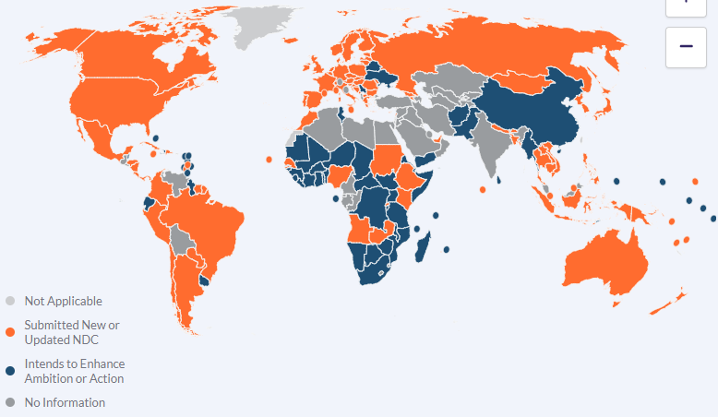
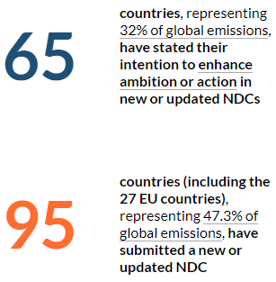
160 個國家展現野心、136 國承諾淨零碳排、95國更新 NDC
涵蓋了全球32%排放量，已聲明將在新的或更新國家自主貢獻中增強氣候野心
國
涵蓋了全球47.3%排放量，已提交新的或更新的國家自種貢獻
國
(包含歐盟27國)
資料來源： Climate Watch 2020 NDC Tracker
最後更新： July 23, 2021
Notes:
2021年ESG大爆發

Slide 37
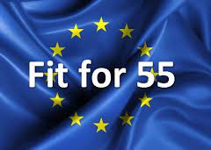
歐洲綠色新政 Fit for 55
歐盟「綠色新政」為達成「2050零排放、零廢棄、零污染」之長程目標，「2030減碳55％」之中程目標鋪路，要求企業／個人在行為上負更明確環境責任
物質流：針對氣候保護、綠能、循環經濟、綠建築、交通運輸、永續食品、生態與生物多樣性以及綠色化學，鏈結歐盟現有法規命令
金流：永續投資、產業政策與公正的轉型機制將是支撐歐盟綠色轉型關鍵，加強歐盟碳排放交易體系（European Union Emission Trading Scheme，EU ETS），提高碳排放價格、擴大碳排放交易範圍、補貼低碳出口產品、訂定嚴格進口歐盟市場的環境標準

Slide 38
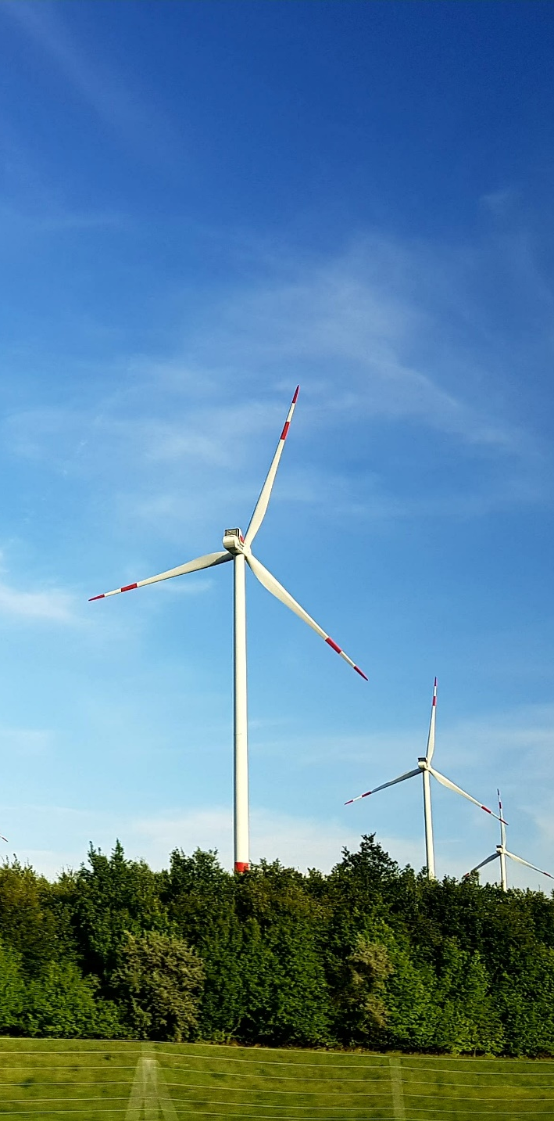




國際綠色新政下，環境管制勢不可為，經濟三大關鍵政策
碳定價、碳權（碳排放交易市場）
為有效降低溫室氣體，政府會先設立該年溫室氣體的總量管制目標（Cap），再分配二氧化碳的排放權（Emissions permits）給各個排碳的業者，並且允許業者透過碳排放交易市場，購入或售出其交易排放配額。
永續金融
綠色金融是聯合國提倡的觀念，目的是為了減少經濟活動的環境損害，以及引導資金到永續經濟活動，達到市場轉型、企業升級的目的。
碳邊境調整機制
歐盟為避免碳洩露風險，歐盟將碳排放交易市場機制擴大至進口品，意即出口至歐盟的產品亦須購買排放配額。
Notes:
改順序

Slide 39

國際政策一
碳定價（碳排放交易市場）

Slide 40
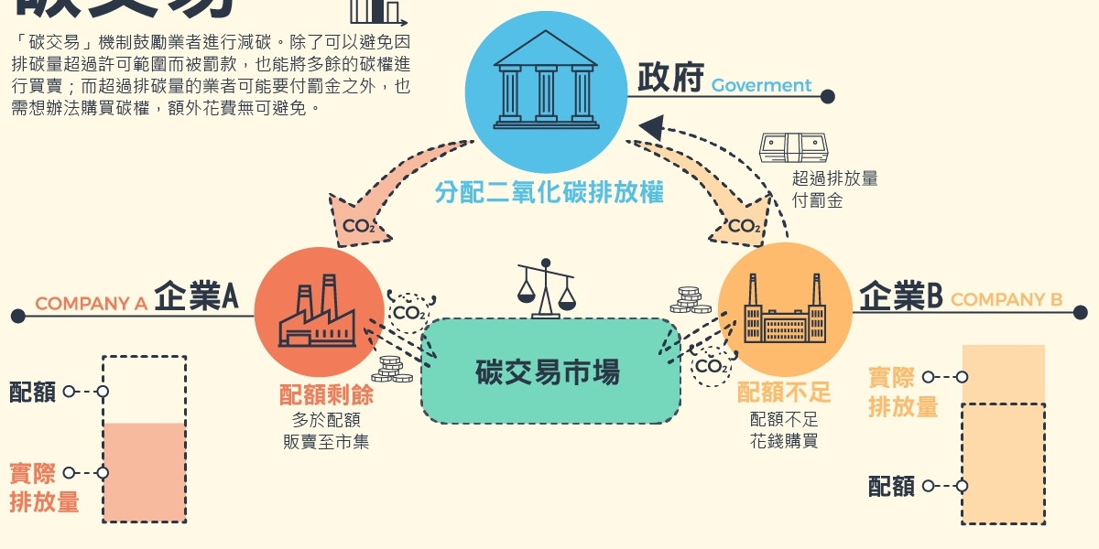
碳排放交易市場
碳排放交易是數量工具
政府會先設立溫室氣體的總量管制目標（Cap），再分配二氧化碳的排放權給各個排碳的業者
允許其透過交易排放配額的方式進行履約。
歐盟自2005年起實施碳交易制度，且隨著減碳目標的增加，預計碳價持續增加─目前歐盟碳價約80歐元(相當於新台幣2,500元)
Notes:
主要的概念是

Slide 41

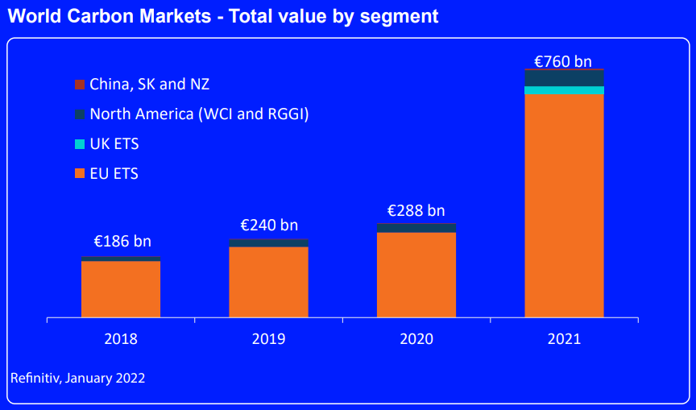
  根據數據供應商路孚特（Refinitiv）的統計，2021年碳市場的總交易價值達7,600億歐元，比前一年的2,890億元成長近164%，連續五年創下新高。
全球碳市場
成長趨勢
圖片&資料來源： Refinitiv2021年度碳市場報告
https://www.refinitiv.com/content/dam/marketing/en_us/documents/gated/reports/carbon-market-year-in-review-2022.pdf

Slide 42

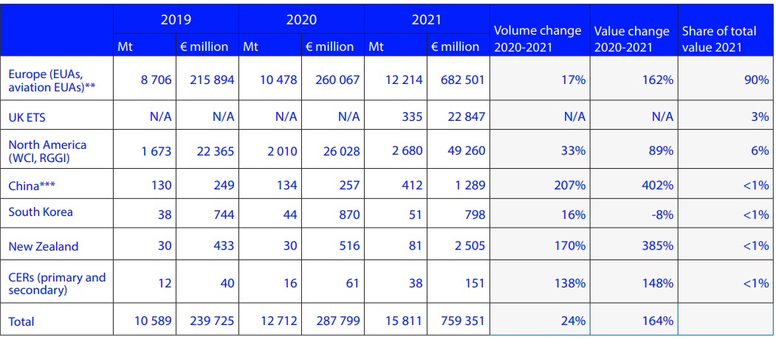
和交易量相比，碳價的飆漲是全球主要碳市場連年成長的主因。
歐洲排放交易機制（EU ETS）佔全球碳市場交易價值的90%，在碳交易價格上，2021年歐盟碳價較2020年成長了162%，主因除在於歐盟具體承諾在2030年將溫室氣體淨排放量比1990年減少55%外，2021年歐盟天然氣價格的飆升，亦刺激了市場對於煤炭發電的需求，從而使碳價上漲。
主要碳市場
價量比較
圖片&資料來源： Refinitiv2021年度碳市場報告
https://www.refinitiv.com/content/dam/marketing/en_us/documents/gated/reports/carbon-market-year-in-review-2022.pdf

Slide 43

國際政策二
碳邊境調整機制

Slide 44

歐盟實施CBAM之理由
Fit for 55：加速減少溫室氣體排放
避免發生碳洩漏
維持歐盟產業之全球競爭公平性
  歐洲議會通過《歐盟氣候法》，提高2030年減碳目標，較1990年減少至少55%
  CBAM為Fit for 55包裹法案中重要機制
  洩漏風險：生產移轉至境外、進口（碳含量較高）產品消費增加
  CBAM要求進口產品也需負擔減碳成本
  歐盟產品在境內必須負擔減碳成本、出口則面對價格劣勢
  CBAM使進口產品價格反映碳定價、並針對歐盟出口產品給予調整（退稅）

Slide 45
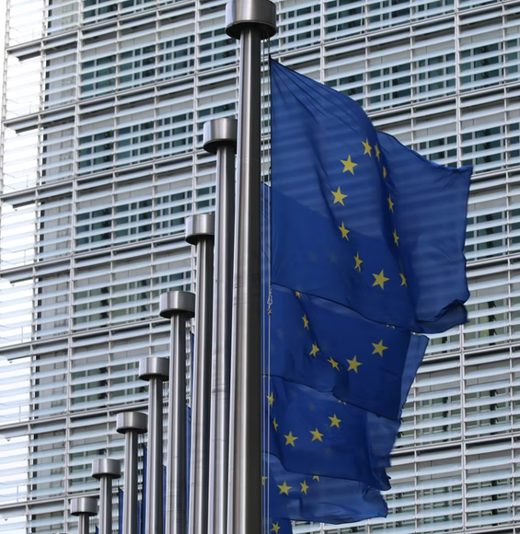
CBAM主要內容和時程
  歐盟2019年12月11日通過《綠色新政》
  2020年分別進行經濟影響評估和公眾諮詢；且就CBAM和五、六十個國家進行雙邊諮商
  2021年7月14日公布CBAM草案，其中就涵蓋產品項目（水泥、肥料、鋼鐵、鋁、進口電力等產品 ）、產品碳含量的認定方式、以及進口產品申報方法、驗證方法、以及相關罰則皆有規定
  預計2023年1月1日生效，經3年過渡期後，於2027年1月1日全面實施。
  2023～2025年，進口商應於每年5月31日前申報前一年CBAM相關資訊（進口量以公噸計算、進口產品碳含量以CO2e/公噸表示）。
  2026年起，進口商扣除已於出口國繳納費用，以及享有之免費排放額度，必須購足CBAM憑證

Slide 46

CBAM可能成本負擔
CBAM可能成本＝出口量＊產品單位生產含碳量＊碳定價
碳定價？
（=排碳量／生產量）
是一種為溫室氣體排放量設定明確價格的機制，即以每噸二氧化碳當量（tCO2）為單位來表示碳的價格。
外部成本
碳稅
排放交易市場碳
價格

Slide 47
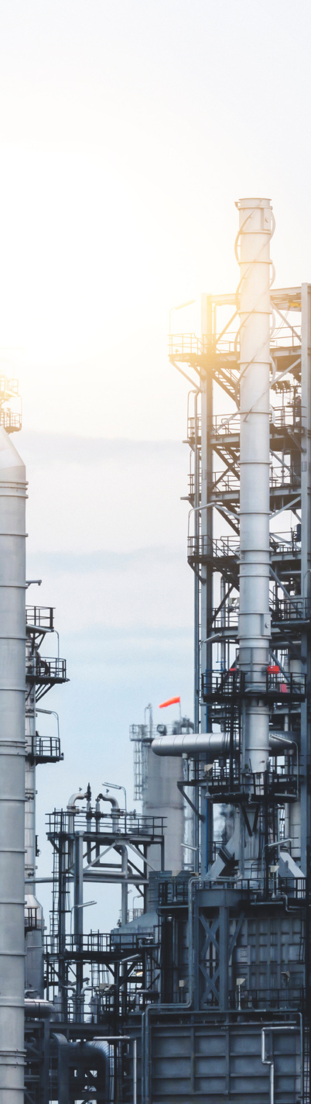
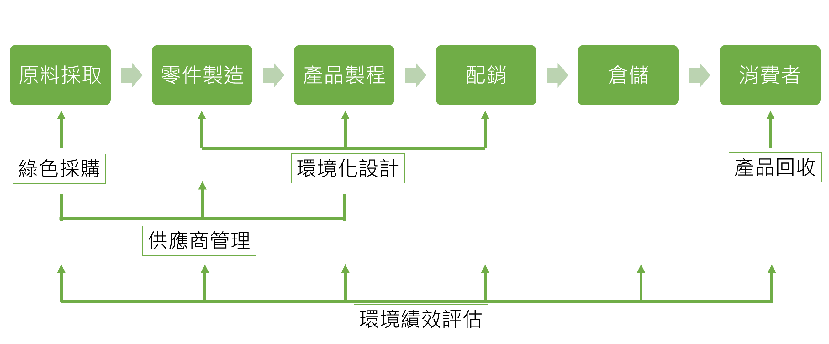
綠色供應鏈的內涵
較過去傳統供應鏈的管理，必須就生產供應鏈各個環節提升環境表現，包括：綠色採購、環境化設計、供應商管理、產品回收、環境績效評估等。
圖片來源：綠色供應鏈概論（2019）

Slide 48

綠色供應鏈下，對供應商要求的可能項目
改善能源效率或使用替代能源
使用可重複使用的容器
減少包裝材或提高資源回收性
配送路線最佳化
從事碳排放管理
提升溝通效率
設計彈性的資源能源使用模式
強化運送的碳抵換
建造綠色廠房與綠建築
重新設計物流網絡
採用能資耗消耗較低的新科技

Slide 49
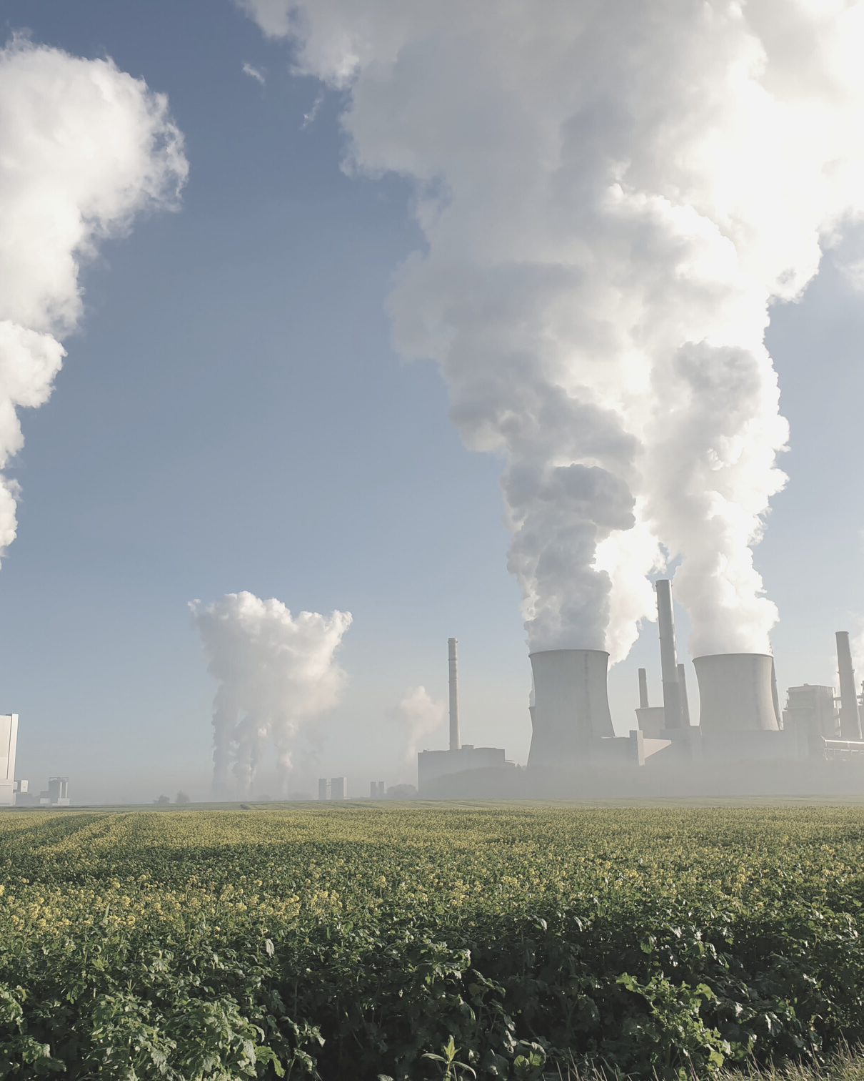
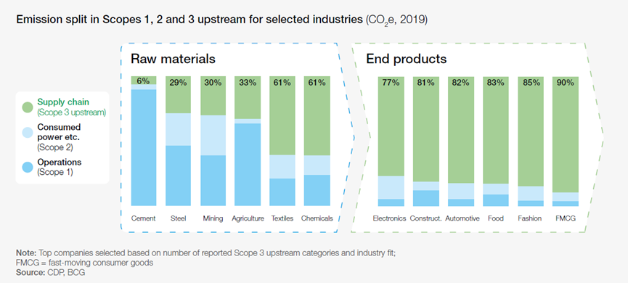
企業在供應鏈碳排放量（範疇三）遠高於企業本身營運排放量，平均為範疇一及範疇二11.4倍。
食品、建築、時尚、快速消費品（Fast Moving Consumer Goods，FMCG）、電子產品、汽車、專業服務和貨運等八大供應鏈碳排放量占全球總排放量50%以上。
溫室氣體排放範疇與
綠色供應鏈的可能關係
不同產業之排放範疇比較
圖片來源：Net-Zero Challenge:The supply chain opportunity（2021）

Slide 50
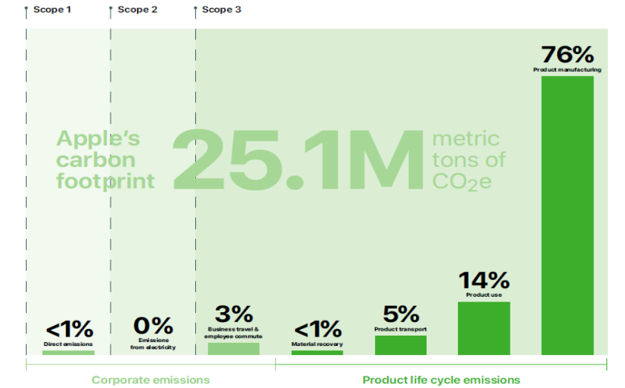
綠色供應鏈電子業案例-Apple
減碳目標
Apple碳排放主要來自範疇三產品製造階段
2020年
全球營運已達成碳中和
2030年前
較2015年碳排放減少 75%
通過SBTi認可
減碳策略：
Apple遵守「負責任的物料閉環採購方法」
《Apple 回收廠指南》
供應商遵守⟪準則⟫
資料來源：Apple（2020）
Notes:
「負責任的物料閉環採購方法」僅使用回收與再生原物料來製造產品
採購可回收再生物料及包裝材料
增加產品使用週期
報廢產品可成為未來裝置的用料等
《Apple 回收廠指南》，提供相關資訊給專業的電子產品回收業者，以使業者既能以安全的方式拆卸 Apple 產品，也能將資源回收極大化。
⟪準則⟫，規範供應商本身也應透過保存、重複使用、回收、替代或其他措施，減少其本身所消耗的化石燃料、水、有害物質和天然資源。

Slide 51
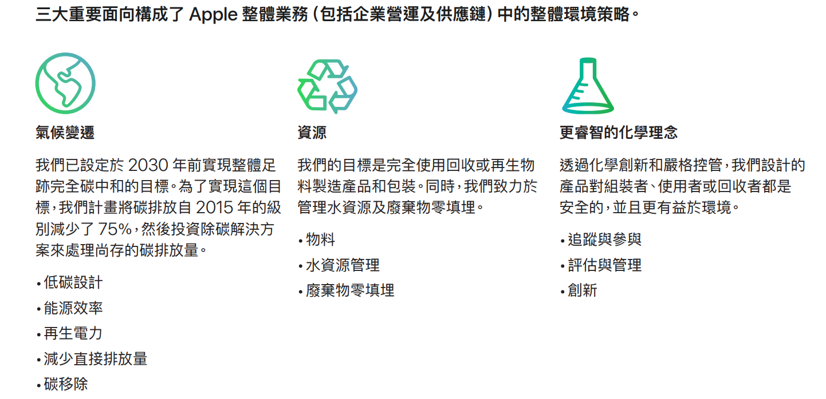
減碳目標
減碳策略
Notes:
Apple 為RE100能源倡議組織成員，並持續與其全球供應鏈合作，以其2015推出的「清潔能源計畫」，加速並支持供應商全面轉用清潔能源，Apple 雖然並未指定參與該計畫的供應商應選擇使用何種清潔能源，但鼓勵供應商應建立自己的再生能源採購或發展策略。如果供應商無法設置再生能源案場，Apple 則希望供應商與新的再生能源案場簽署電力購買合約。截至2022年4月，Apple的 213個主要製造合作夥伴已承諾在 25 個國家使用可再生電力推動所有 Apple 生產工作。Apple 也在世界各地直接投資可再生能源計畫，包括中國和日本近 500 兆瓦的太陽能和其他可再生能源項目，Apple 也和台灣當地夥伴合作建設屋頂太陽光電，以供應直營門市或辦公室的部分用電，並透過簽訂長期合約擁有這些再生能源憑證，利用台灣再生能源憑證(T-REC)的追蹤系統來驗證所購買的再生能源，作為上游減排計劃的一部分
https://www.apple.com/newsroom/pdfs/Apple_Supplier_Clean_Energy_Program_Update_2022.pdf
Apple, https://www.apple.com/newsroom/2021/10/apple-charges-forward-to-2030-carbon-neutral-goal-adding-9-gigawatts-of-clean-power-and-doubling-supplier-commitments/

Slide 52
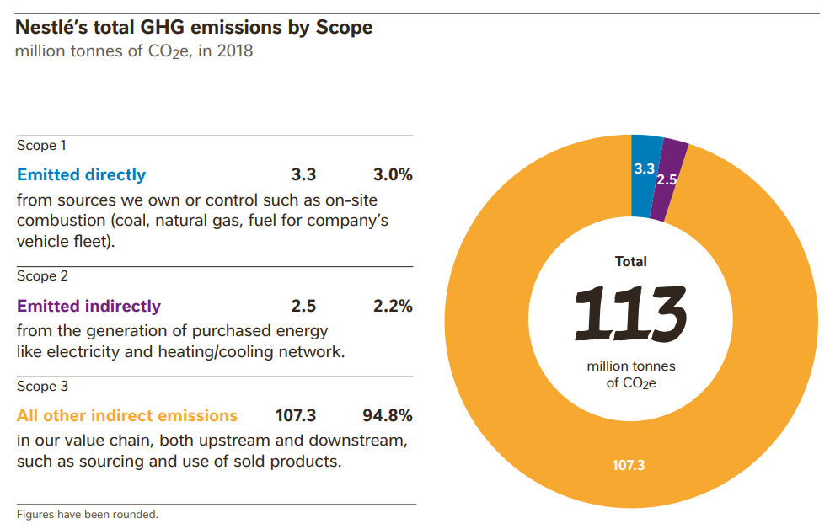
綠色供應鏈食品業案例-雀巢
雀巢約95%溫室氣體排放來自其上下游產業（範疇三溫室氣體排放）
2025年
較2018年減排20%
2030年
較2018年減排50%
2050年
達到零碳排
減碳目標
通過SBTi認可
資料來源：Nestle（2022）

Slide 53
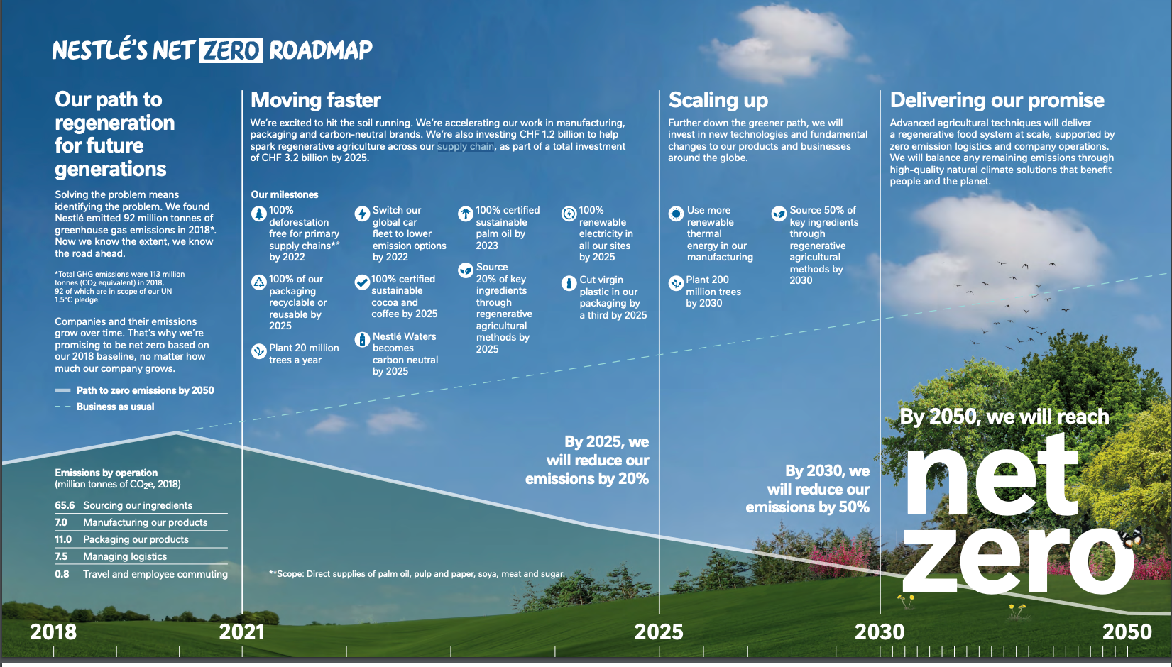
減碳目標
減碳策略
2025年前達到：
1.包裝全面轉換成可回收或可再利用
2.使用永續認證的咖啡與可可豆(可可豆可以追朔源頭並且須符合相關第三方認證
3.所有據點全面使用可在生電力
4. 20%主要物料之取得來自再生農業
2030年前達到
1.種植2億棵樹
2.50％主要物料之取得來自再生農業
3.生產製造過程使用可再生的熱電發電
Notes:
相關子目標包括：
2025年前達到：1.包裝全面轉換成可回收或可再利用
2.使用永續認證的咖啡與可可豆(可可豆可以追朔源頭並且須符合相關第三方認證
3.所有據點全面使用可在生電力
4. 20%主要物料之取得來自再生農業
2030年前達到 1.種植2億棵樹
2.50％主要物料之取得來自再生農業
3.生產製造過程使用可再生的熱電發電

Slide 54
企業淨零碳排主要關鍵
認知
導入盤查標準
揭露
減碳目標與路徑設定
減量
ISO14064溫室氣體
ISO14067碳足跡
ISO5001能源管理
ISO14046水足跡
能源決策模型
循環經濟效益評估
ISO 14051物質流
PAS 2060碳中和
BS 8001循環經濟
產品循環認證
認知國際氣候政策
環境資訊揭露
企業減碳作法與技術
碳邊境調整機制
碳排放交易系統
環境永續分類標準（六大環境目的、應用產業類別）
歐盟永續金融揭露規範＆企業永續報告指令
GRI準則
SASB準則
TCFD氣候相關財務揭露
循環經濟思維與趨勢與商業模式案例分析
循環經濟的物質循環作法
循環經濟的能源循環作法
各國能源政策及執行經驗
節能
創能（再生能源）
儲能
智慧電網
負碳技術（CCS）
負碳技術（植林、農業）
目標
策略
盤查
驗證

Slide 55
企業的角色：以服飾業為例

Slide 56

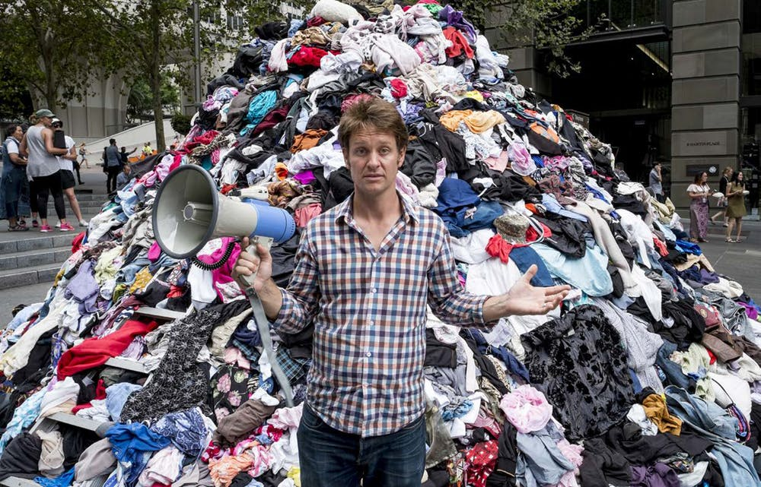


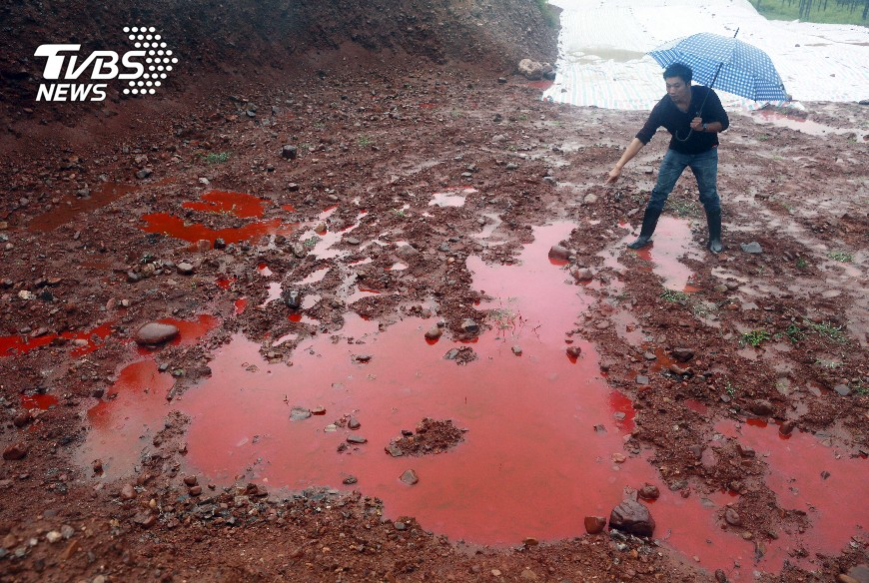

循環經濟發展─服飾業
背景
民眾無法上街、大量訂單取消及供應鏈中斷，服裝零售業因此受到影響。業者苦思如何消化庫存服飾，民眾也開始反思快時尚帶來的環境影響。
困境
根據艾倫麥克阿瑟基金會(2017)描述，每年用於生產服飾的材料中，僅1%被回收再利用，相當於每年損失約1,000億美元的原物料。
生產服飾的纖維需要消耗大量水資源，染料的使用容易破壞環境。
Notes:
As the global population grows rapidly, but people for economic development, lead to insufficient energy resources.

Slide 57

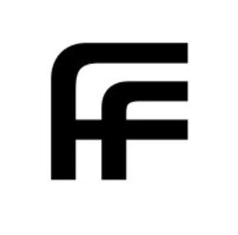

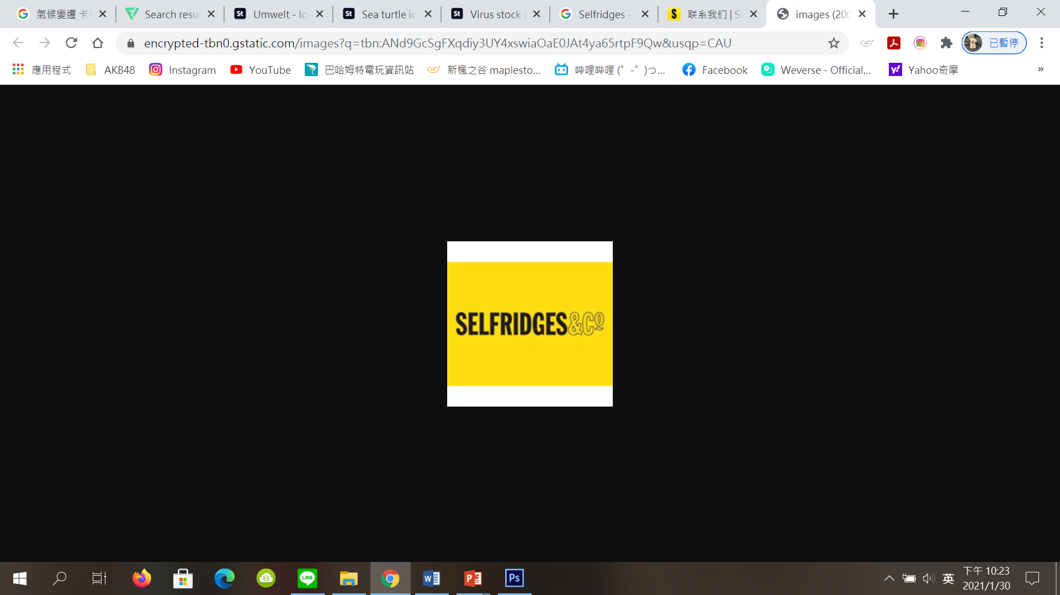
因應循環經濟的作為
通路商相關作法
位於倫敦的電商Farfetch表示，業者如通過搖籃到搖籃(cradle to cradle)認證，會將其產品介紹放置在醒目介面，增加產品曝光度。
與Good On You機構合作，透過正面意識(Positively Conscious)的標誌，讓消費者能選擇較為環保服飾購買。
Positive Luxury與共同理念的企業合作，致力提倡永續發展。
英國的百貨公司Selfridges提倡租賃模式銷售服飾，並能回收舊衣物進行修復，並鼓勵消費者購買具永續性服飾。

Slide 58


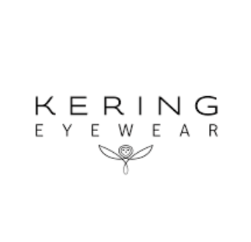

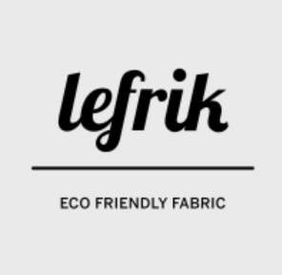

因應循環經濟的作為
品牌商相關作法
Nike以2015年為基準，訂定2030年減少65%範疇一及範疇二溫室氣體排放量。
Kering同樣以2015年為基準，訂定2030年減少50%範疇一及範疇二溫室氣體排放量。
使用PET容器製成可回收的聚脂纖維。
根據Lefrik表示，於2019年回收100萬個塑膠容器製成8萬個背包。
該協議有三大承諾，分別為全球暖化、生物多樣性及保護海洋。
在 2030 年前消除一次性塑料的使用；並希望在2050 年前成為零碳足跡的公司。

Slide 59


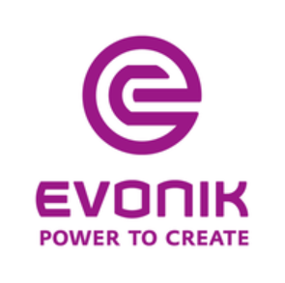
因應循環經濟的作為
製造商相關作法
位於義大利的生產商Aquafil，將海洋廢棄物及工廠廢料製成可再利用的再生尼龍Econyl，此尼龍可減少石化原料的使用，另一方面可確保廢棄的漁網及地毯纖維等不會進入海洋。
此特點讓品牌商如Prada等開始採用Econyl生產服飾。
合作生產名為「ZOA」的生物纖維，由植物衍生蛋白質製成，與原生物料相比，消耗的水量更少。
Modern Meadow更聲明其材料由無溶劑製程生產，其纖維更耐用，且能回收再利用。

Slide 60
台灣企業的挑戰

Slide 61
挑戰一：難以接軌國際，形成貿易障礙

Slide 62




台灣不僅不是國際環保協議的會員國，且國內綠色金融離世界太遙遠………
赤道原則
Equator Principles, EPs
責任投資原則
Principle Responsible Investment, PRI
永續保險原則
Principles for Sustainable Insurance, PSI
責任銀行原則
Principles for Responsible Banking, PRB
2003年
2006年4月
2012年
2019年9月
台灣：6家
國泰世華 2015.03.23
玉山銀行 2015.12.28
台北富邦 2017.12.04
中國信託 2019.01.23
台新銀行 2019.11.11
永豐銀行 2020.02.27
無台灣
無台灣
國泰人壽及國泰世紀產險、富邦產險等自行遵循
無台灣
國泰世華 2018.12.14 宣布擬自願遵循
至2020.07.01止，38國、106家金融機構
至2020.05.28止，3,109個單位
至2020.07.03止，78個單位
至2019.09.22止，49國、132家銀行
資料來源：
https://equator-principles.com/members-reporting/；https://www.unpri.org/signatories/signatory-directory；https://www.unepfi.org/psi/signatory-companies/；https://www.unepfi.org/banking/bankingprinciples/signatories/；
說明：統計至2020年7月1日

Slide 63
挑戰二：欠缺科學量測，難有目標策略

Slide 64


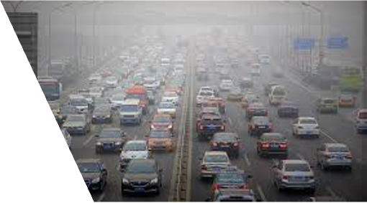
看不見的環境成本
  由中國智庫「清潔空氣創新中心」和英國諮詢機構「TruCost」合作的這份報告，是中國第一份將企業外部成本貨幣化的報告。
  中國32家上市水泥企業在2013年產生了近2000億元大氣污染外部成本，占公司總收益的43%。 這一環境成本在商業決策中被嚴重低估。外部成本是企業排放污染物造成的環境和社會損失，通常企業並不承擔，也很難量化。
  正是由於近年來越發嚴重的大氣污染，中國2010年因為室外空氣污染過早死亡人數達35-50萬。 不過，這些代價並沒有計算到企業的頭上去。
  企業消極應對環境成本考量，在資本市場上可能會很被動。 中國工商銀行信貸與投資管理部處長胡桂斌負責水泥行業的貸款，他說：「看了報告內容後，我也在擔心，如果把這些外部成本全部讓企業承擔，水泥產業能否生存下去，銀行對水泥的投資還能不能投。
Notes:
遵守法令是不夠的，因為背後有太多看不見的環境成本。希望所得和環境一樣重要，有錢也有生活品質…
如何建立新的生產、生活方式，不增加環境負擔…

Slide 65
挑戰三：環境市場不彰，需要法制力量

Slide 66
案例：國外成本效益分析案例 – 嬰兒奶瓶材料替代
材料 成本種類 |  | 折現率3%計算 |  |  | 折現率7%計算
 |  | PC (原材料) | PP (替代材料) | 玻璃 (替代材料) | PC (原材料) | PP (替代材料) | 玻璃 (替代材料)
經濟 成本 | 資金成本 | - | 0.10 | 0.35 | - | 0.10 | 0.35
 | 起始成本 | - | 0.0055 | 0.0074 | - | 0.0055 | 0.0074
 | 營運成本 | 2.26 | 2.32 | 2.75 | 1.86 | 1.91 | 2.26
 | 生命終了成本 | -0.028 | -0.11 | -0.20 | -0.023 | -0.094 | -0.16
 | 間接成本 | 0.010 | 0.0082 | 0.0068 | 0.0084 | 0.0068 | 0.0056
小計 經濟成本 (美元 / 個) |  | 2.24 | 2.32 | 2.91 | 1.84 | 1.93 | 2.46
環境 與 社會 成本 | 水質衝擊 | 0.018 | 0.013 | 0.0051 | 0.014 | 0.011 | 0.0042
 | 空氣汙染排放 | 0.00010 | 0.00011 | 0.000090 | 0.000084 | 0.000087 | 0.00074
 | 溫室氣體排放 | 0.0023 | 0.0013 | 0.0013 | 0.0019 | 0.0011 | 0.0010
 | 廢棄物及處理 | 0.021 | 0.0066 | 0.010 | 0.017 | 0.0054 | 0.0083
 | 致死率 | 2.31 | 0.201 | - | 1.9 | 0.166 | -
 | 發病率 | 0.039 | 0.00099 | - | 0.032 | 0.00081 | -
小計 環境與社會成本 (美元 / 個) |  | 2.39 | 0.223 | 0.017 | 1.97 | 0.184 | 0.014
合計 (美元 / 個) |  | 4.62 | 2.54 | 2.92 | 3.81 | 2.11 | 2.47
參考資料：Horvath & Stokes (2012)
Notes:
就像資源回收四合一計畫、還有垃圾費、強制分類等政策工具的支持。

Slide 67

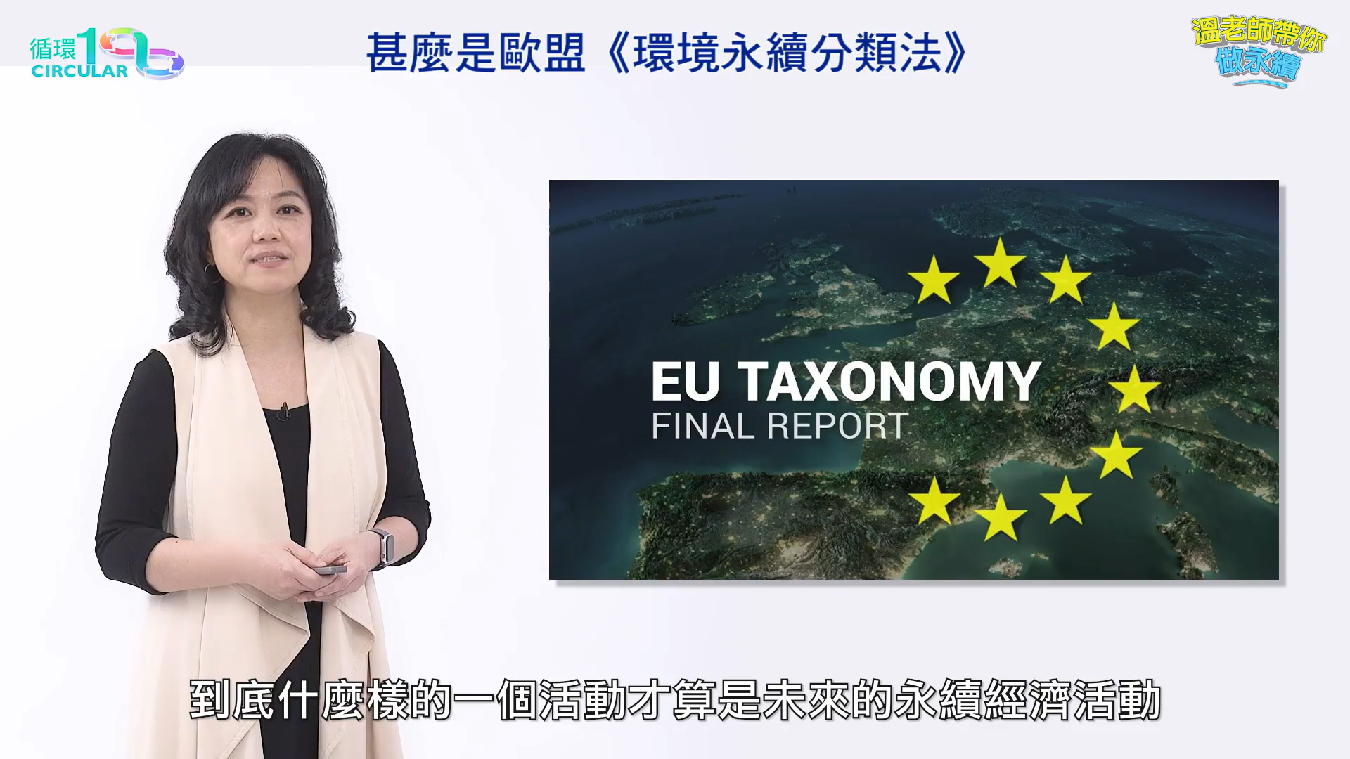
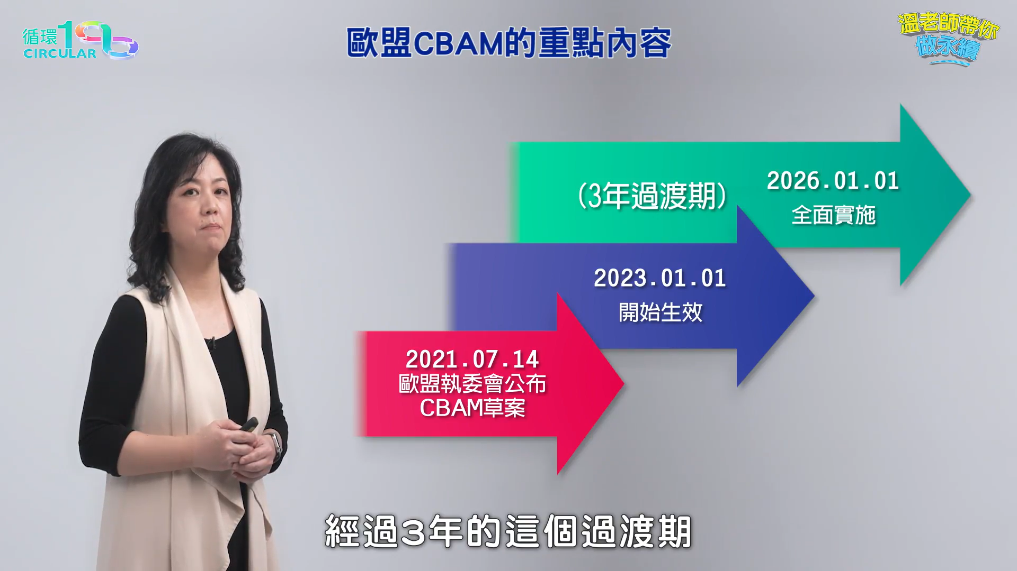


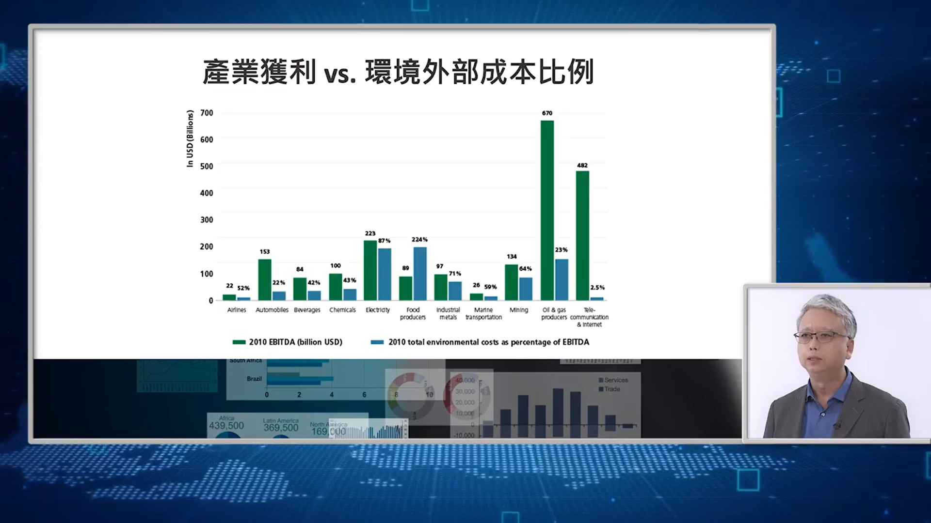


教育訓練－影片教學
溫老師帶你做永續
透過10分鐘影片，讓大眾迅速瞭解、釐清最新的環境資訊，如：綠色金融、碳邊境調整機制、碳排放交易等，進而做出正確有效的判斷和決策。
減碳知識⁺
邀請到國內環境面向首屈一指的專家，從認知、盤查、揭露、目標策略設定、減量到驗證，協助企業建構系統性的淨零碳排路徑。

Slide 68

敬請指教

